Slide 1

AUDIT :
Erreur sur le Cube OLAP

Slide 2
Présentation de la mission
🎯 Objectif
Identifier les causes d’incohérences du chiffre d’affaires dans PowerBI et proposer une solution fiable à travers un prototypage local (POC).
Analyse de l’architecture fournie (schéma joint en annexe)
Création d’un dictionnaire des données 📖
Modélisation d’un schéma relationnel 🧩 basé sur la base OLAP
Implémentation d’un POC (base SQLite/PostgreSQL) pour tester les requêtes SQL
Validation des indicateurs clés !

Slide 3
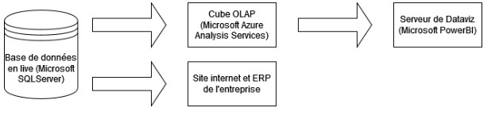
Analyse de la base de données
Architecture de l’entreprise

Slide 4
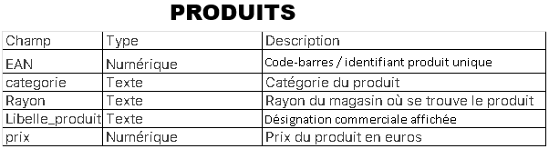

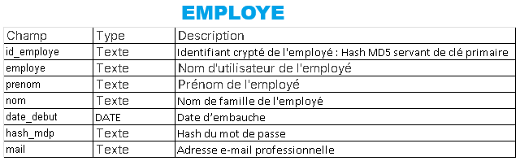
Analyse de la base de données
Extrait du dictionnaire des données du fichier OLAP

Slide 5
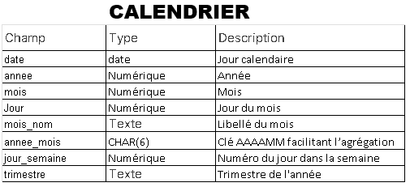
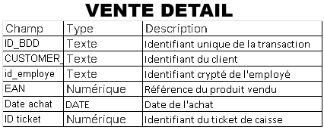
Analyse de la base de données
Extrait du dictionnaire des données du fichier OLAP

Slide 6
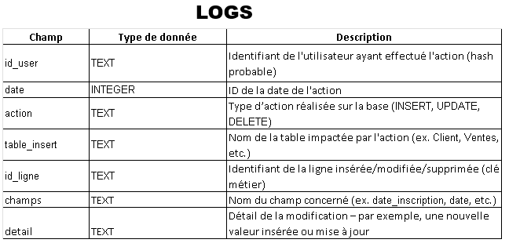
Analyse de la base de données
Extrait du dictionnaire des données du fichier LOG

Slide 7
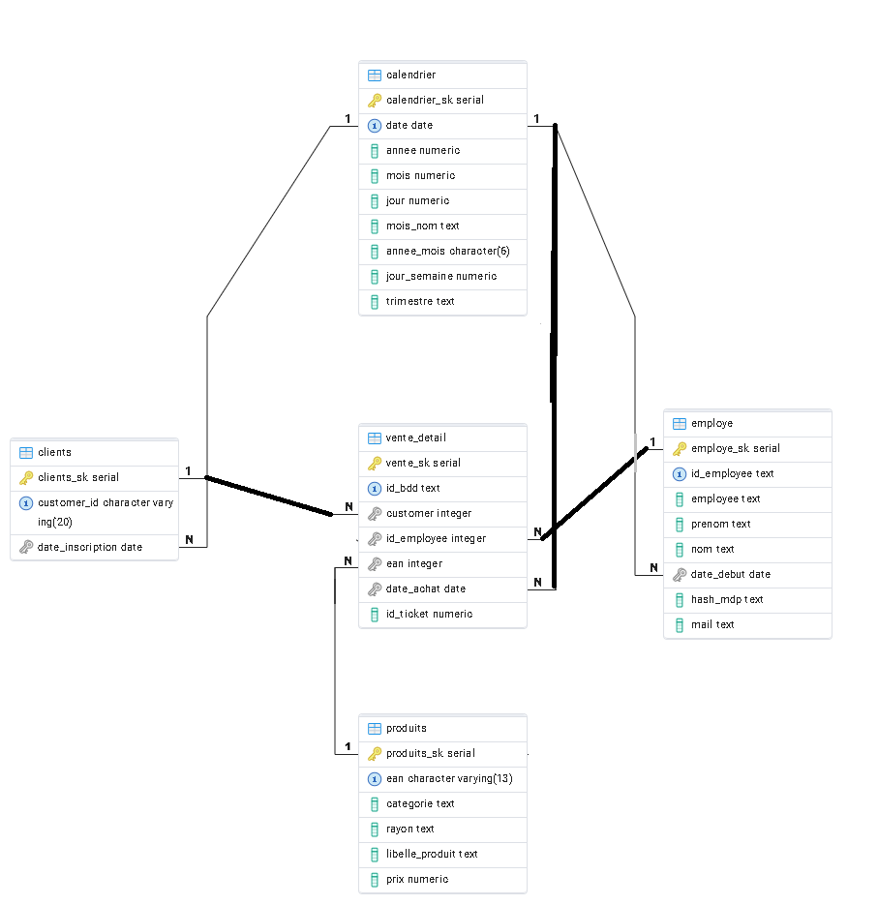
Analyse de la base de données
Schéma relationnel

Slide 8
Présentation du prototype de BDD
Base de Données Relationnelle – POC DuckDB
🗂️ Modèle en étoile (Star Schema)
Optimisé pour l’analyse OLAP, intégrant des dimensions clés et une fact table centrale :
📊 Table centralevente_detail→ Table de faits contenant les transactions🔗 Liens vers : clients, employe, produits, calendrier
🧭 Dimensions
Clients : customer_id, date d’inscription (référence vers calendrier)
Employe : id_employe, nom, prénom, date début (référence vers calendrier)
Produits : ean, catégorie, rayon, libellé, prix
Calendrier: date, annee, mois, jour, trimestre, etc.
🔐 Intégrité & Contraintes – Qualité et Cohérence des Données
✅ 1. Clés primaires & séquences automatiques (Surrogate Keys) :
Chaque table de dimension (produits, clients, employe, calendrier) utilise une clé primaire générée automatiquement (*_SK) via une sequence SQL .
Ces surrogate keys sont des identifiants arbitraires, sans signification métier directe, indispensables en entrepôt de données
✅ 2. Clés étrangères et relations référentielles :
Chaque table de faits (vente_detail) référence ses dimensions via des clés étrangères :

Slide 9
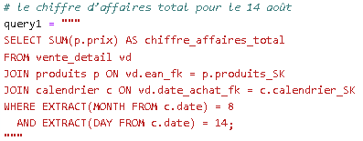

Résultat des requêtes SQL
Le chiffre d’affaires total pour le 14 Août

Slide 10
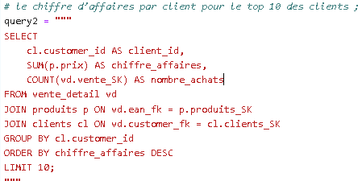
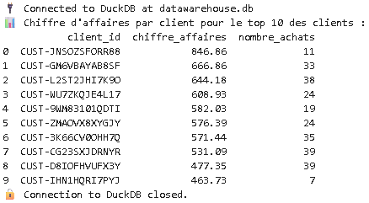
Résultat des requêtes SQL
Le chiffre d’affaires par client pour le top 10 des clients

Slide 11
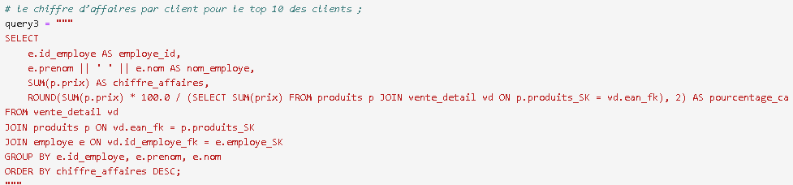
Résultat des requêtes SQL
Le chiffre d’affaires encaissé par employé

Slide 12
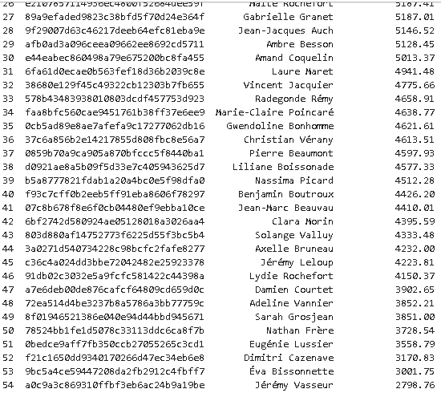
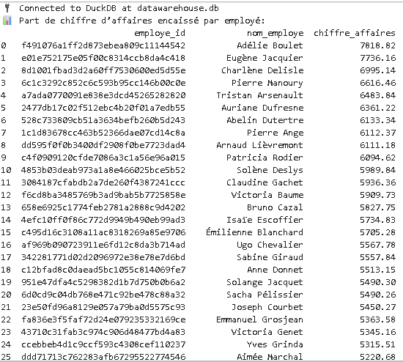
Résultat des requêtes SQL
Le chiffre d’affaires encaissé par employé

Slide 13
Analyse des logs
Dictionnaire des données et explications
Action | Table | Nombre d'opérations
INSERT | Ventes | 39998 in 14/08 and 1379 in 15/09
UPDATE | Produits | 575 : 439 OK et 136 KO
INSERT | Client | 20
UPDATE | Employé | 7
DELETE | Employé | 2
Un seul utilisateur ( 08c8b678f8e6f0caz05880ef4ebba10az ) est à l’origine de la totalité des insertions dans `Ventes`, et des updates sur `Produits` et `Employé`.

Slide 14
Compréhension des problèmes sur la base des logs
- 575 mises à jour ont été observées, portant exclusivement sur le champ `prix`.
Mais dans 136 lignes, on a des valeurs ambiguës qui ressemblent à :
Des dates jj/mm/2024 .
Lors de l’insertion dans la table Produits, en fonction du processus utilisé une erreur peut se faire donc au niveau de la colonne prix .
41377 ventes complètes, réparties sur deux jours :
39998 ventes insérées le 14 août 2024 (date = 45518) et 1379 ventes insérées le 15 août 2024 (date = 45519) qui est un jour férié

Slide 15
Recommandations pour l’entreprise
Actions à mettre en place
Prototype
Valider et typer les données dès ingestion, notamment les colonnes sensibles (prix).
Logger avec granularité : horodatage réel, ID d’utilisateur clair, ID opération si possible.
Implémenter une base OLAP intermédiaire (POC réalisé avec DuckDB).
Séparation claire des actions par table : création de 4 tables de logs dédiées.
Ajout de tests automatiques de cohérence lors des opérations massives.

Slide 16
Recommandations pour l’entreprise
Avantages et inconvénients de la solution
Avantages :
Validation claire des données dès insertion.
Rétablissement du chiffre d’affaires exact vs valeurs manquantes non comptabilisées.
Sécurisation du pipeline de données.
Possibilité d’audit a posteriori par utilisateur.
Inconvénients :
Charge initiale pour refactoriser le système de logs.
Maintenance supplémentaire des séquences et des types de données.
Risque de rejet d’insertions si validation trop stricte sans fallback.

Slide 17
Recommandations pour l’entreprise
Implications pour l’organisation actuelle
Revue des droits d’écriture : seul un utilisateur a modifié toute la base.
Mettre en place un contrôle d’accès par rôle (RBAC).
Affecter des identifiants distincts aux scripts automatisés,
Renforcement des processus de contrôle sur les opérations critiques :
Mettre en place des workflows de validation métier avant déploiement :
Ajouter des tests automatiques en pré-production.
Intégration d’un pipeline de traitement validant en amont avant toute mise à jour massive.
Créer une zone de staging (tampon) :
Seules les données validées sont poussées en base de production.
Monitoring automatique des logs critiques avec seuils d’alerte.
Déployer un système de monitoring automatique sur les logs :
Définir des seuils critiques par table (volumes, utilisateurs, champs modifiés).
Créer des tableaux de bord de logs dynamiques

Slide 18
Recommandations pour l’entreprise
Implications pour l’organisation actuelle
On a proposé une solution en local (DuckDB/PostgreSQL), mais maintenant il seraient mieux de considérer une plateforme OLAP cloud comme Snowflake.
Il offre du RBAC, staging, fallback, triggers-like, journalisation, et une intégration BI fluide, parfaitement alignés avec les recommandations finales d’audit.

Slide 19
Recommandations pour l’entreprise
Planning de mise en place et coût éventuel
Étapes proposées :
📅 Audit des droits d’écriture & séparation des rôles – 1 semaine
🧪 Pipeline de validation des données en amont (staging) 1-2 semaine
📋 Workflows de contrôle pour les opérations critiques – 1 semaine
⚙️ Refonte du module de log (table par entité) – 1 semaine
📈 Mise en place du monitoring automatisé (avec seuils d’alerte) – 1 semaines
🧍‍♂️ Formation utilisateurs & BI sur les nouveaux flux – 1 semaine
Coût estimé (ressources internes uniquement) : ~ 3-4 semaines de travail BI + Dev + QA

Slide 20
Conclusion
Le problème d’incohérence du chiffre d’affaires vient de données corrompues sur les prix, provoquées par un script automatisé.
La base relationnelle prototypée (DuckDB) a permis de restaurer la cohérence des calculs.
Les logs ont révélé que les insertions étaient massives, centralisées, non tracées finement.
Une approche par modèle en étoile + logs segmentés + validations typées apporte une solution robuste et maintenable.

